Slide 1
Agenda
19.00 u. – 19.05 u. Opening door Tim van der Toorn
19.05 u. – 19.15 u. Toelichting op het ontwerp door Susanne Groot
19.15 u. – 19.20 u. Toelichting op het proces door Ehsan Nouzari
19.20 u. – 20.50 u. Aan tafels in gesprek
20.50 u. – 21.00 u. Afronding gesprekken
21.00 u. Einde van de informatieavond

Slide 2
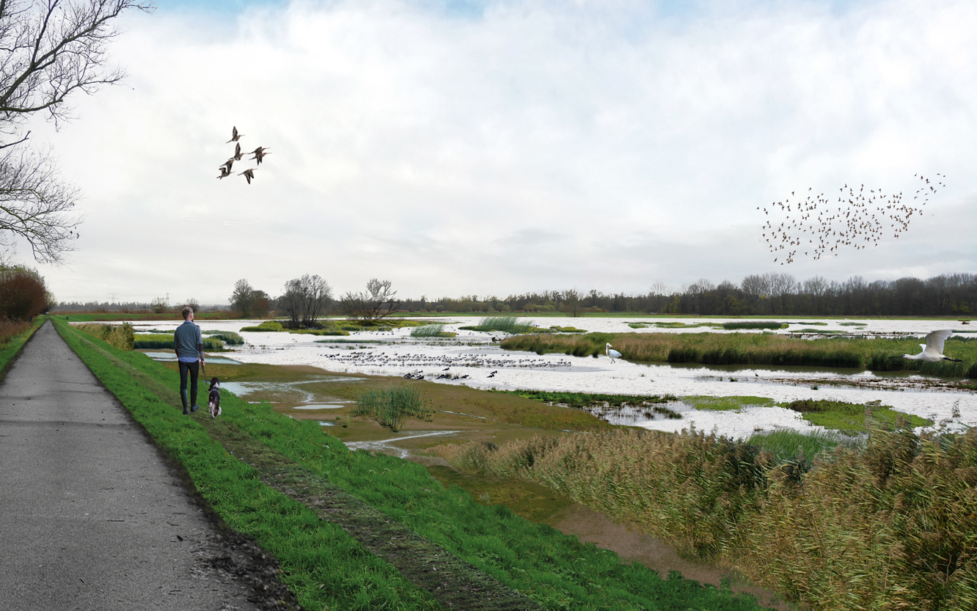
Informatieavond
Natuurontwikkeling Hel- en Zuilespolder en Wantij
Ehsan Nouzari en Susanne Groot
19 maart 2024
Rijkswaterstaat informatie

Slide 3
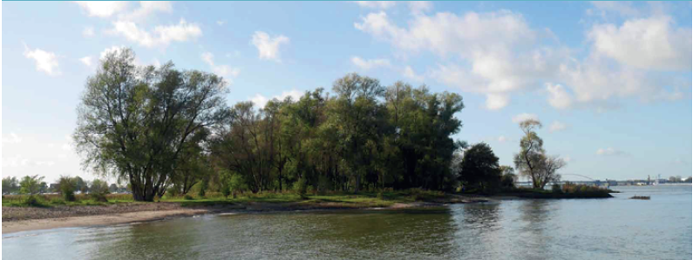
Omgevingsproces
Project van RWS, met:
Gemeente
Waterschap
Provincie
Omgevingspartijen
Bewoners
Verengingen
Betrokken via ontwerpateliers, gesprekken, overleggen, raadsinformatieavonden, informatieavond.

Slide 4
Ontwerp Hel- en Zuilespolder Ontwerp Wantij

Slide 5
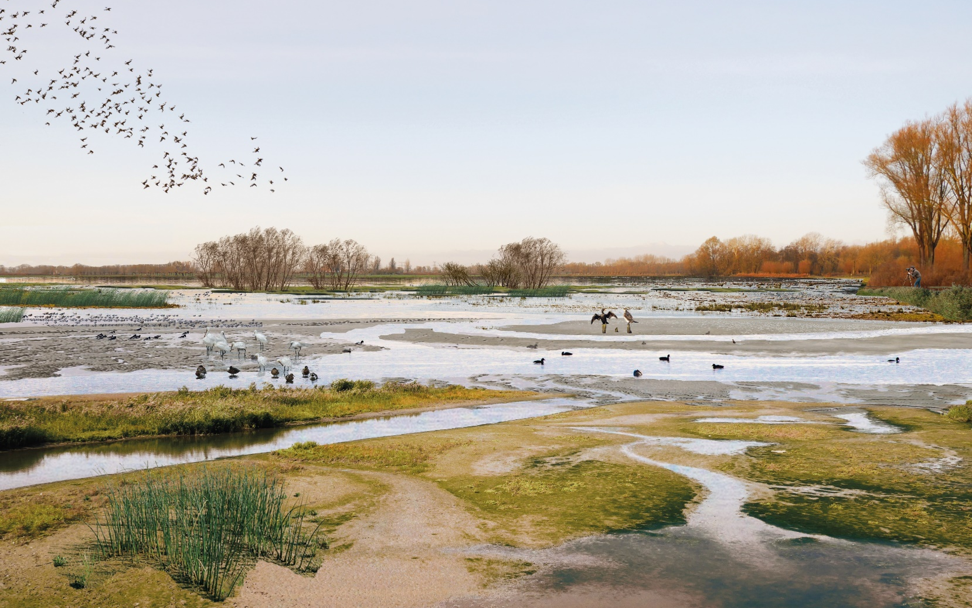
Ontwerp Hel- en Zuilespolder - Wat maken we?
Sfeerimpressie nabij Helsluis

Slide 6
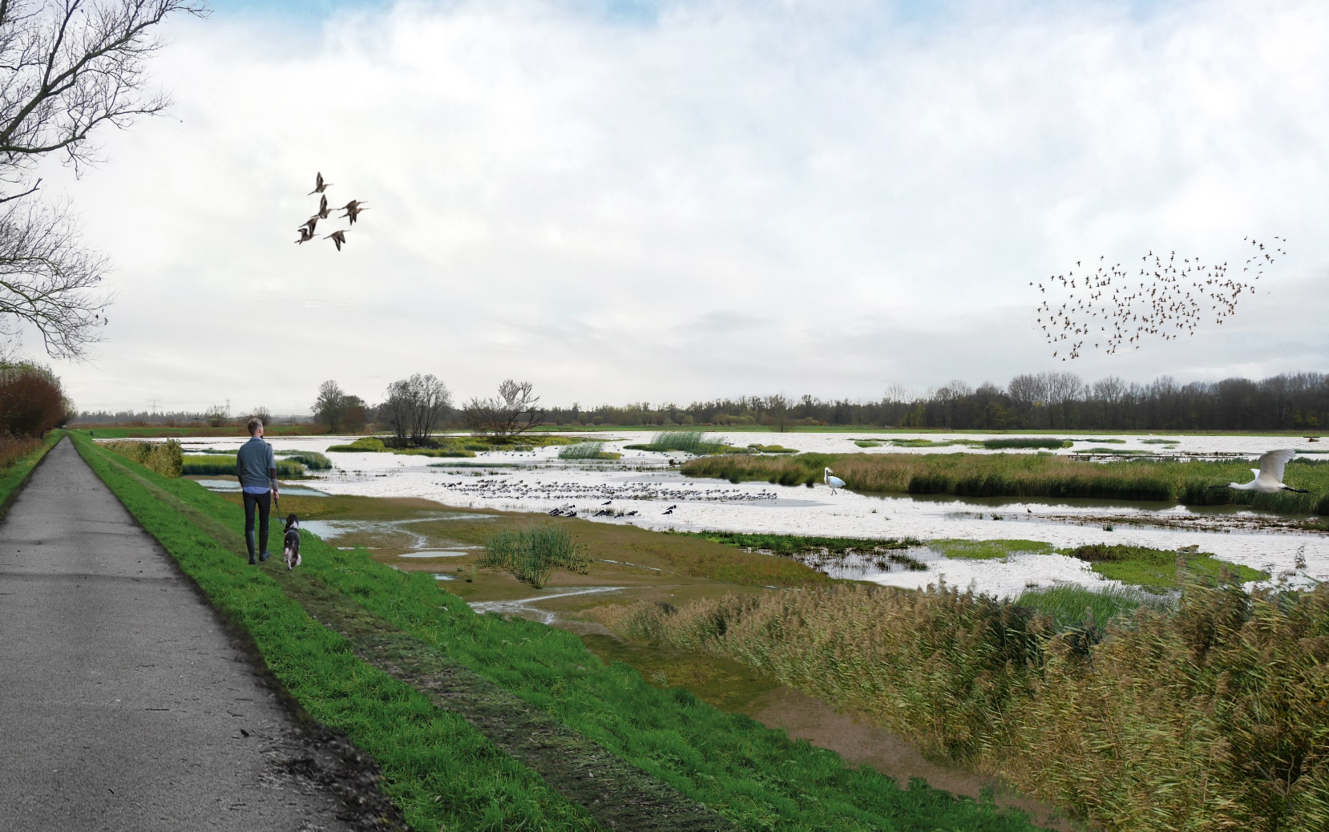
Ontwerp Hel- en Zuilespolder - Wat maken we?
Sfeerimpressie nabij Zuileshoeve

Slide 7
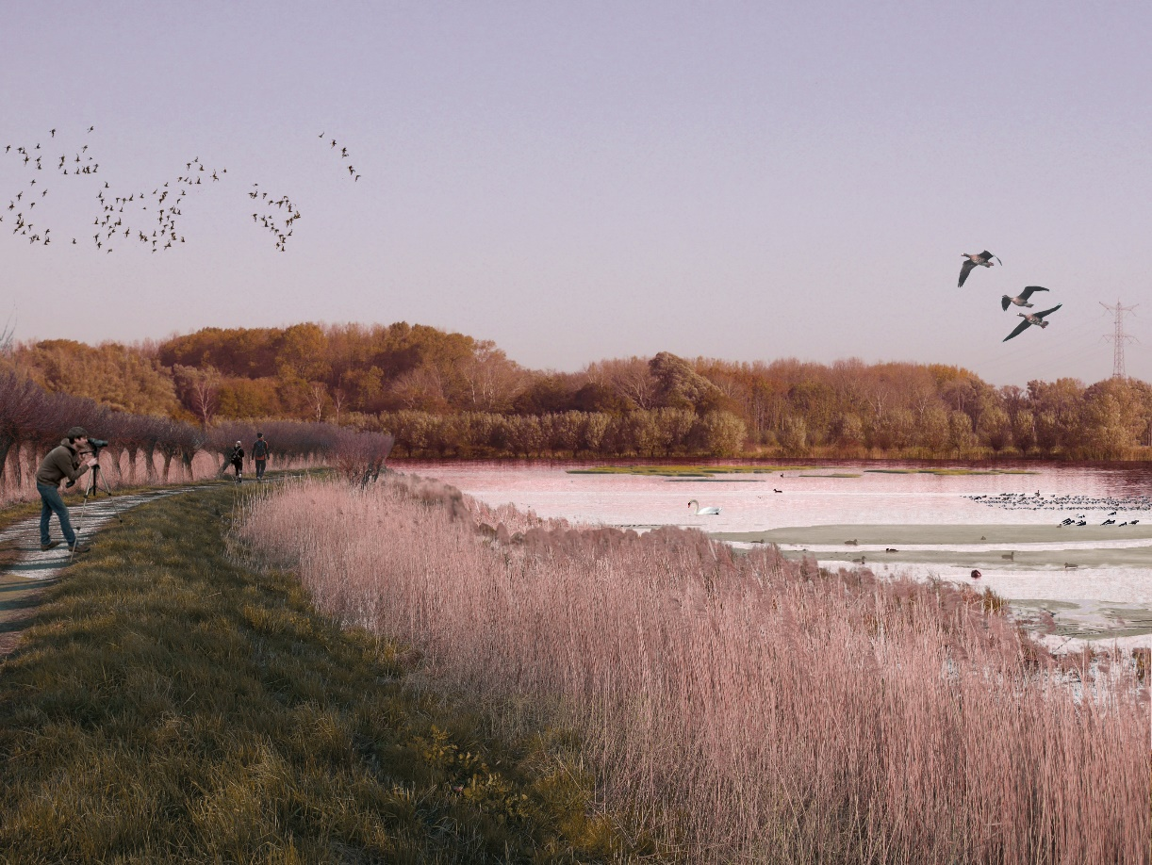
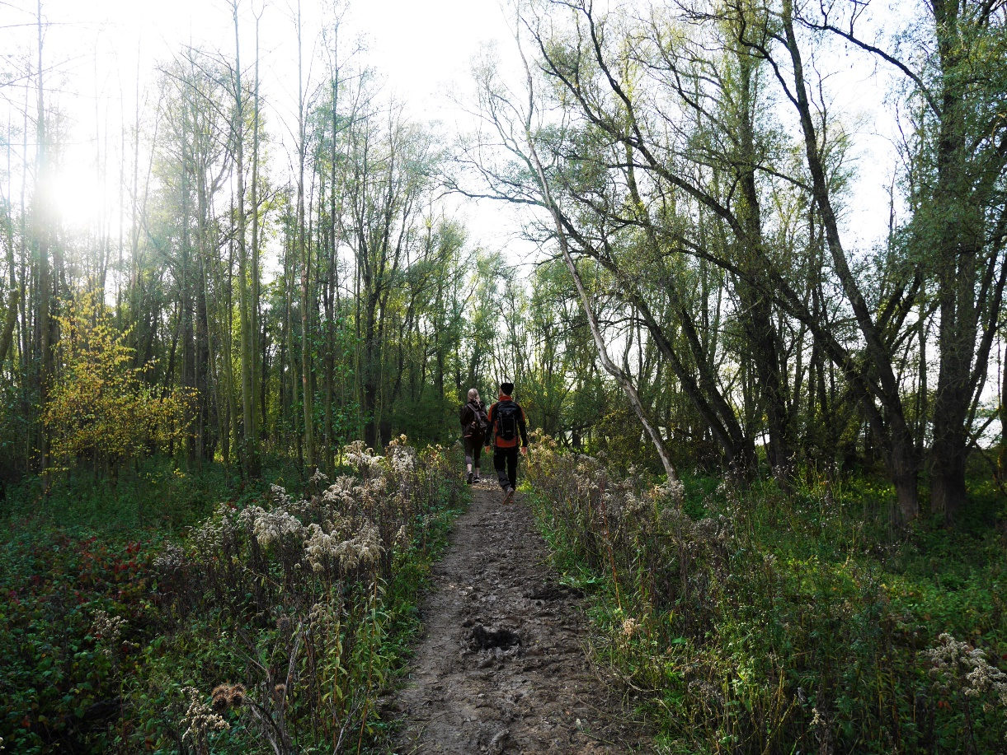
Sfeerimpressie

Slide 8
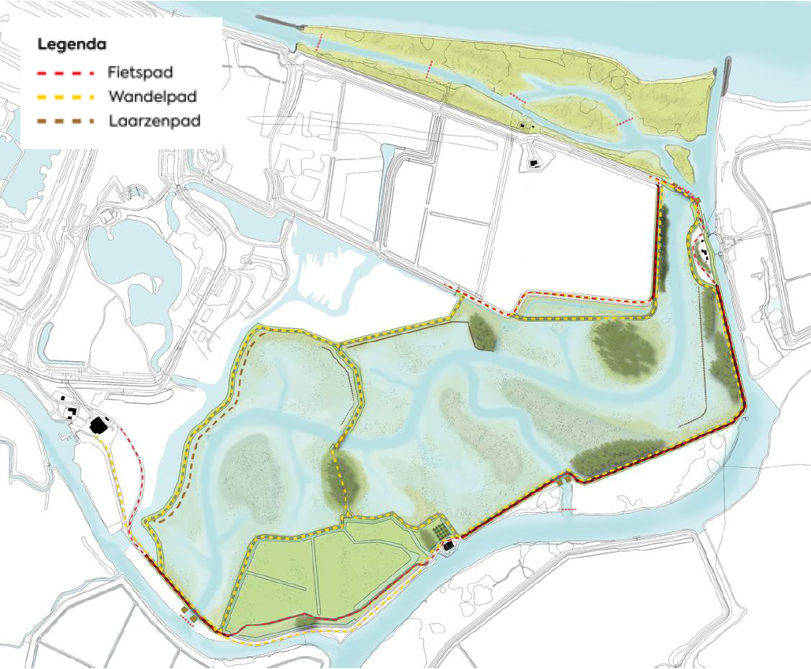
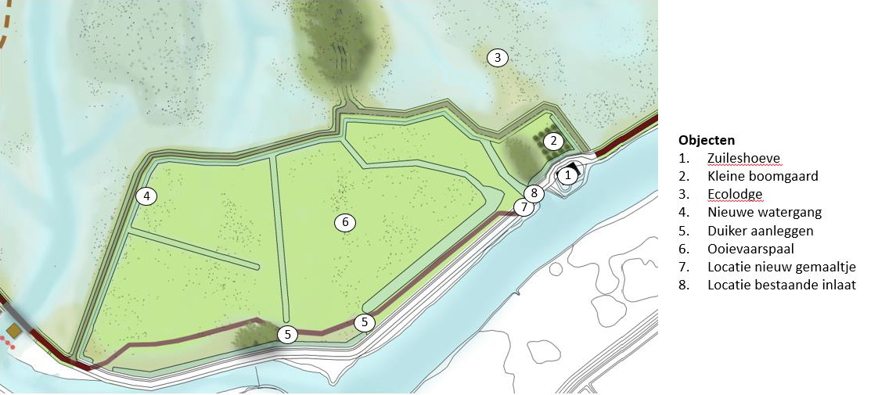
Ontwerp Hel- en Zuilespolder
Recreatie Cultuurhistorie:
- Behoud omtrek polder
- Behoud polder bij Zuileshoeve
- Herstel historische kreek
- Behoud oude sluisjes

Slide 9
Ontwerp Hel- en Zuilespolder
Ecologie - NNN, N2000
- Beschermde soorten -> mitigatie (o.a. plan is aangepast) en compensatie
- Bomenkap -> plan is aangepast en compensatie

Slide 10
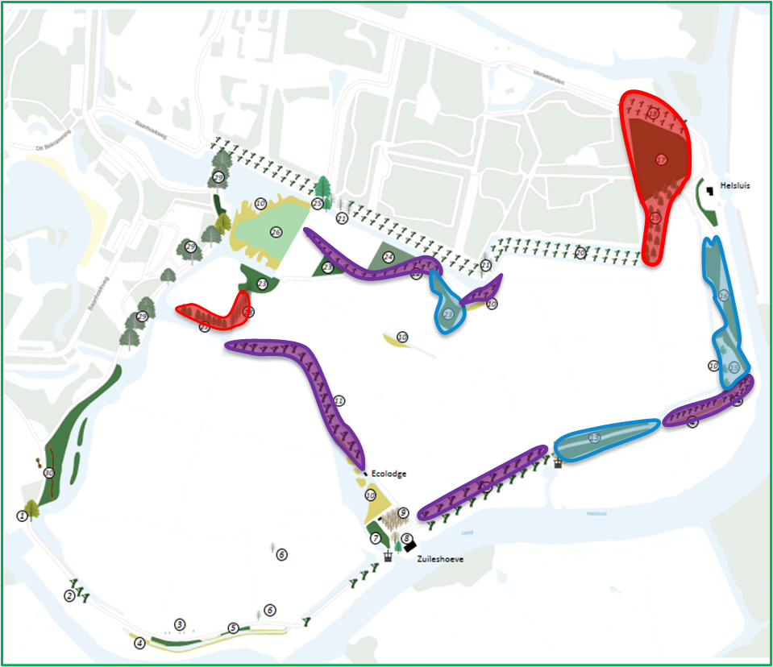
Behoud bomen Hel- en Zuilespolder
Omgang met bomen:
Paars: wilgen herplanten/weghalen
Rood: Verwijderen en compenseren op de hoge delen
Blauw: omvormen tot zachthout ooibos (geen actie)

Slide 11
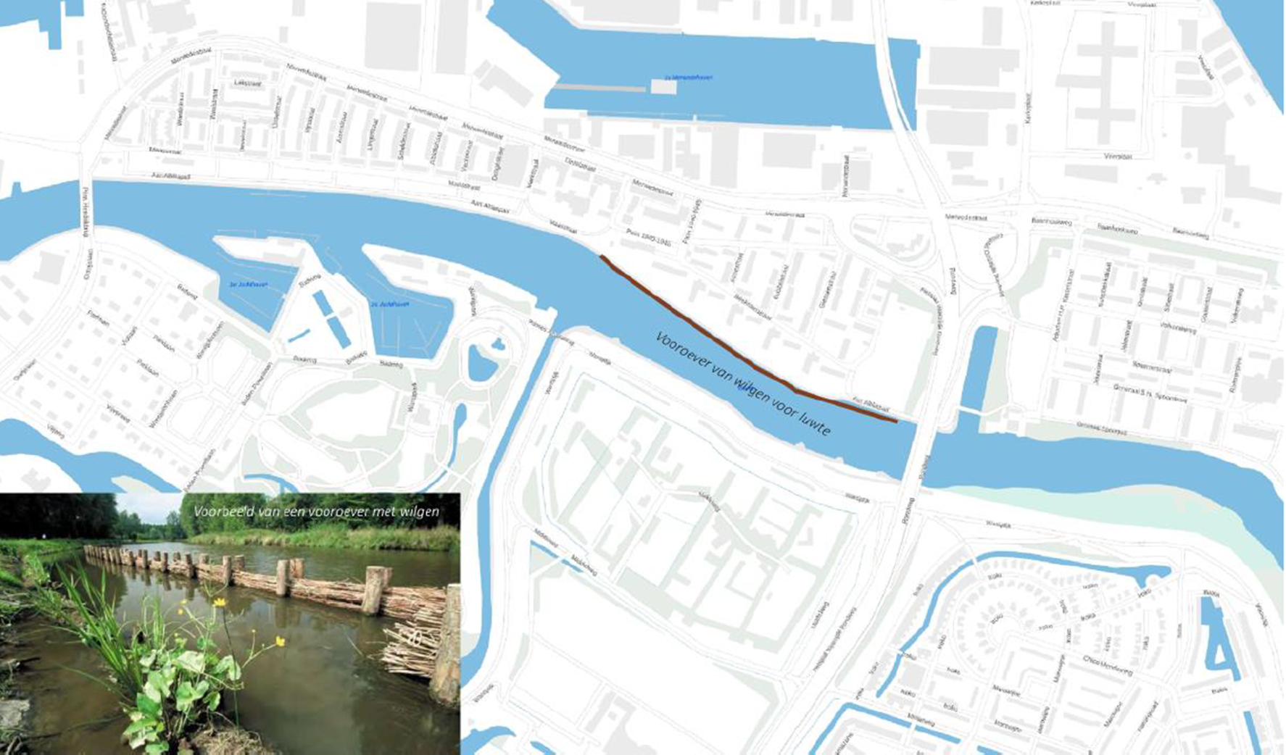
Ontwerp Wantij

Slide 12
Wat is een projectbesluit?
De Minister van Infrastructuur en Waterstaat heeft in november 2023 besloten om een projectbesluit voor te bereiden voor de geplande KRW maatregelen.
Projectbesluit is een wettelijk instrument die de Rijksoverheid kan toepassen om de realisatie van ruimtelijke projecten mogelijk te maken met een nationaal of internationaal belang.
Met een projectbesluit kan de Rijksoverheid ruimtelijke plannen realiseren zonder dat een positief gemeenteraadsbesluit nodig is.

Slide 13
Planning tot eind 2027 (deadline KRW)
Q2 2024 -> Afronden voorbereiding projectbesluit
Q2 2024 -> Beantwoorden verdiepende vragen PFAS gemeente Dordrecht
Q2 2024 -> Start aankoop gronden Hel- en Zuilespolder
Q3 2024 -> Zienswijzenprocedure projectbesluit
De verwachting is dat de zienswijzenprocedure ergens in de zomer zal vallen (schatting is augustus/september). Doorlooptijd 6 weken.
Q4 2024 -> Vaststelling projectbesluit
Q2 2025 -> Eind aankoop gronden Hel- en Zuilespolder
Q3/Q4 2025 -> Start realisatie
Naar schatting duren de werkzaamheden buiten ongeveer 2 jaar.
Q3/Q4 2027 -> KRW-maatregelen gerealiseerd

Slide 14
Vragen? Daarvoor kunt u terecht aan de tafels

